Slide 1

GESTÃO DO FLUXO DE CLIENTES
PARA OS SETORES FINANCEIRO - VAREJO - GOVERNAMENTAL - INDÚSTRIAL - COMÉRCIO - SAÚDE.
Angelo Lupo
2023

Slide 2

Solução inteligente para melhorar o fluxo de clientes sob medida para todos os tipos de clientes e suas necessidades.
Arquiteturas disponíveis de sua escolha:
Autônomas, centralizadas ou distribuídas
(Nas versões Light-Suite-Enterprise).

Slide 3
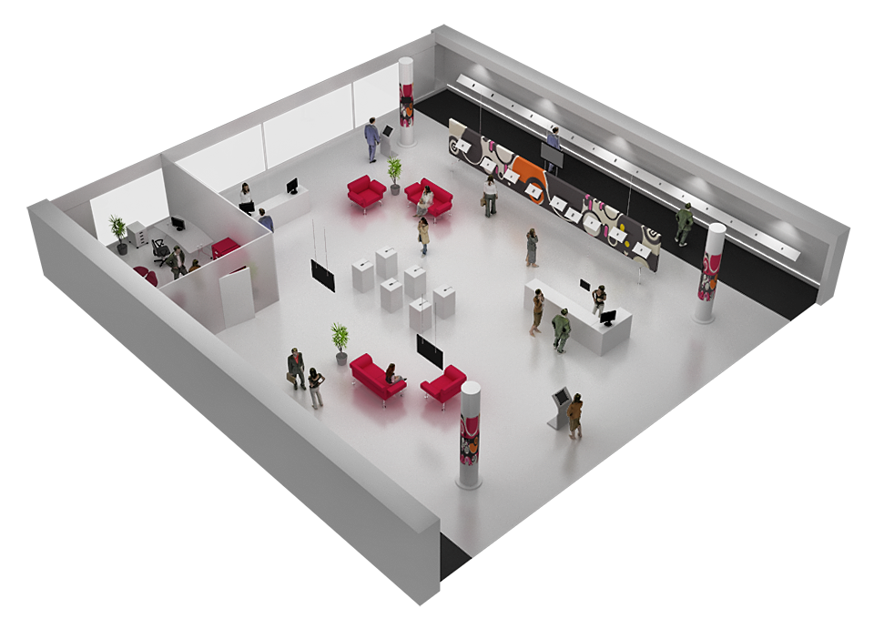
Fluxo de clientes para todos os tipos de ambiente
4a. Serviço - Preparação para o serviço
Pré-chegada
4b. Serviço - atendimento
2a. Chegada ao serviço
4c. Serviço - QRECORDING
2b. Chegada - Recepção
5. Pós-serviço
2c. Notificações de Chegada
6a. Gestão operacional
3. Enfileiramento e espera
6b. Gestão geral

Slide 4
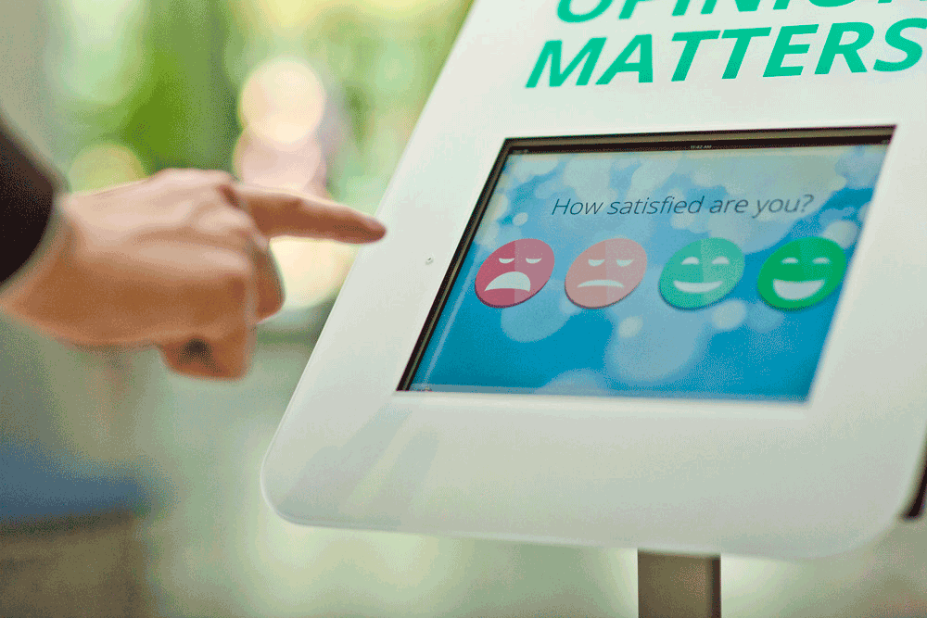







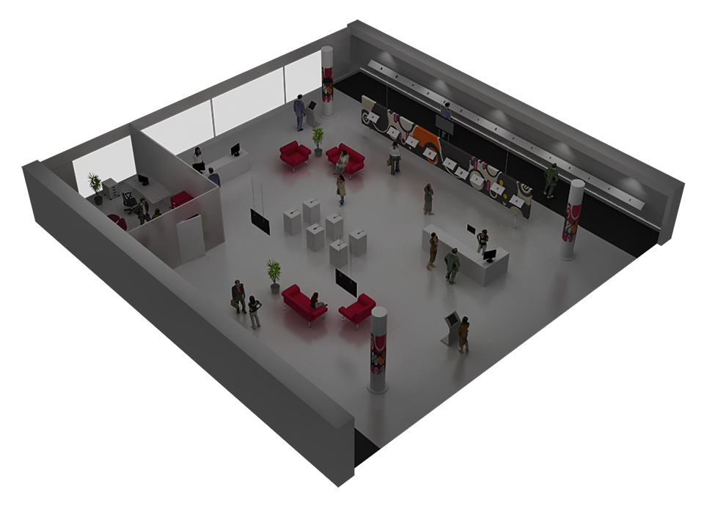
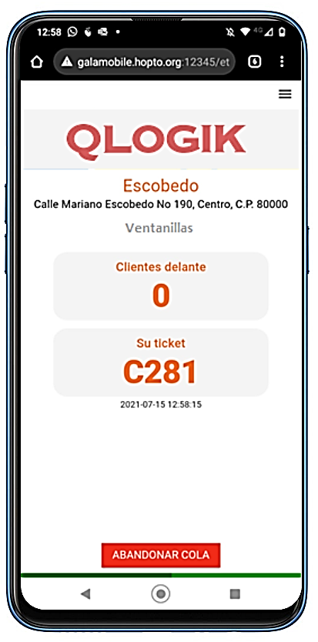
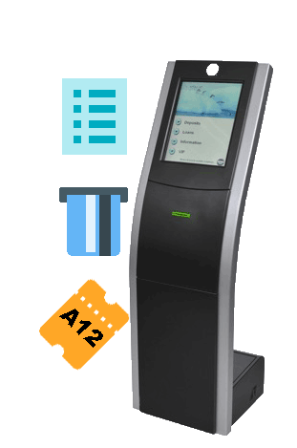


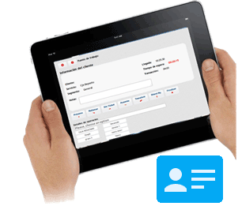




5. Pós-serviço
O cliente fornece feedback sobre a experiência de serviço.
4a. Serviço
A equipe é preparada baseado na identidade, escolha do serviço e histórico de serviços anteriores.
2b. Serviço
O cliente é chamado e recebe um serviço baseado nas necessidades, identidade, histórico e habilidades do pessoal.
2a. Chegada - conhecer e cumprimentar
Uma recepcionista cumprimenta o cliente e identifica suas necessidades.
As informações são enviadas para o sistema.
3. Enfileiramento e espera
O cliente é informado, entretido e exposto à mensagens comerciais enquanto espera.
O Ticket, a sinalização LED, os monitores de TV e/ou anúncios pré-gravados trazem informações sobre quando e para onde ir.
4b. Servindo
O cliente é chamado e é recebido conforme suas necessidades, histórico e habilidades da equipe
Pré-Chegada
O cliente escolhe seu serviço, seja através de nosso software de agendamento ou através da geolocalização da QMOVILITY ADV ou E-TICKET (QR) usando seu telefone celular, procurando a localização e reservando um lugar na fila.
Obtenha instruções, evite filas e espera. Controle do fluxo de clientes.
4c. Serviço de Gala QRECORDING
Permite manter um registro da conversa cliente-empregado durante o serviço para melhorar o desempenho.
2c. Chegada – Notificações
Receba um SMS/WhatsApp antes de ser atendido, enquanto toma um café ou faz compras no exterior do local.
6a. Administração – operacional
Os supervisores gerenciam ativamente a equipe e os clientes com base em alertas e alarmes.
6b. Gerenciando
Controle gerencial e melhorias do negócio, baseadas em Informação gerencial (MI - Management Information). Crie também seu próprio BI

Slide 5
2a. Chegada - Auto-atendimento
O cliente escolhe os serviços que atendem suas necesidades - Ele se identifica e recebe instruções, informações e anúncios. As informações que eles fornecem são enviadas ao sistema.
2b. Chegada – Recepção
Uma recepcionista ou representante cumprimenta o cliente e identifica suas necessidades. As informações são enviadas para o sistema.
3. Enfileiramento e espera
O cliente é informado, entretido e exposto a mensagens comerciais enquanto espera.
O ticket, a sinalização LED, os monitores de TV e/ou anúncios pré-gravados dizem a eles quando e para onde ir.
Pré-Chegada
O cliente seleciona seu serviço, por marcação ou por geolocalização.
O QMOBILITY ADV ou a leitura do QR com o E-TICKET permite que você procure o local em seu telefone celular e reserve um lugar na fila.
Você recebe a orientação, evita filas e esperas longas.
Tenha um fluxo de clientes controlado.
4a. Pré-Serviço - Preparando o atendimento
A equipe está preparado para atender o cliente com base na escolha do serviço e no histórico que está no sistema antes da entrega do serviço.
4b. Serviço
O cliente é chamado e o serviço é prestado com base na identidade do cliente, necessidades identificadas, histórico e habilidades do pessoal.
6b. Gerencimento
Controle gerencial e melhorias do negócio, baseadas em Informação gerencial (MI - Management Information). Crie também seu próprio BI
6a. Gestão Administrativa
Os supervisores interagem ativamente com o sistema, gerenciam seu pessoal e o atendimento ao cliente com base em alertas e alarmes emitidos pelo sistema.
5. Pós-serviço
O cliente fornece feedback sobre a experiência de serviço.

Slide 6
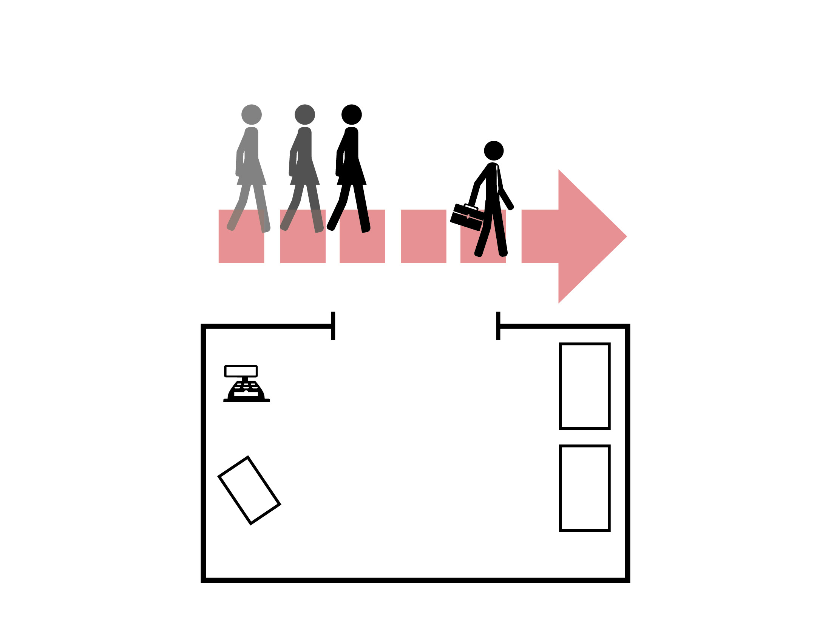
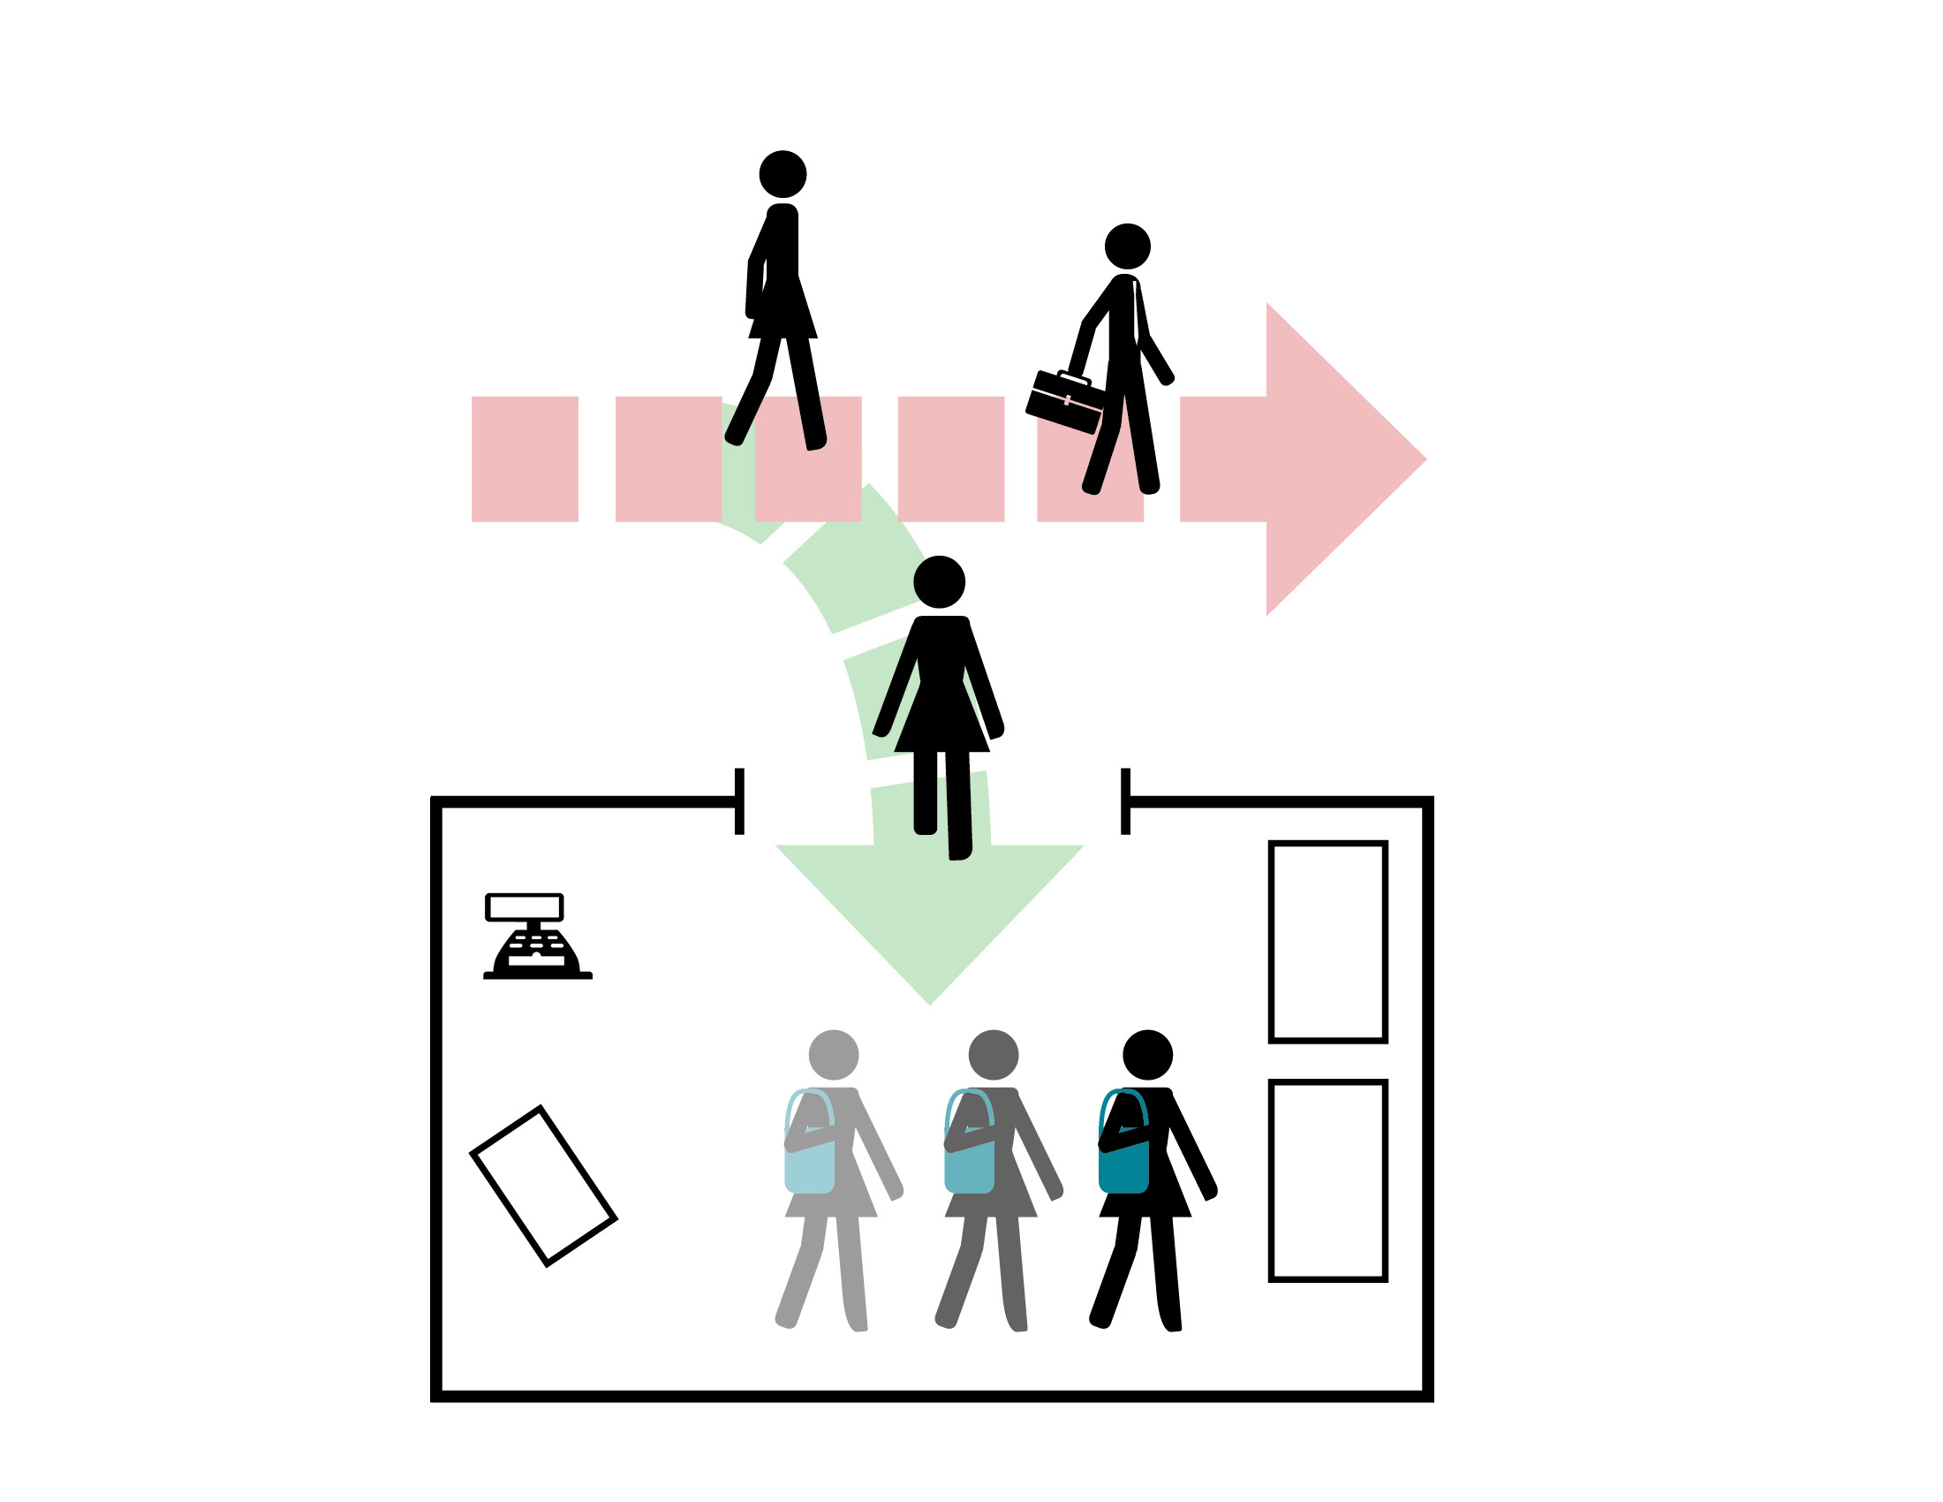
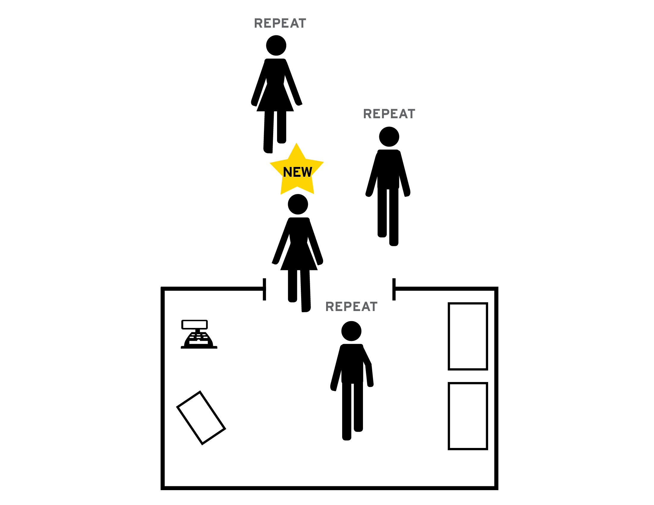
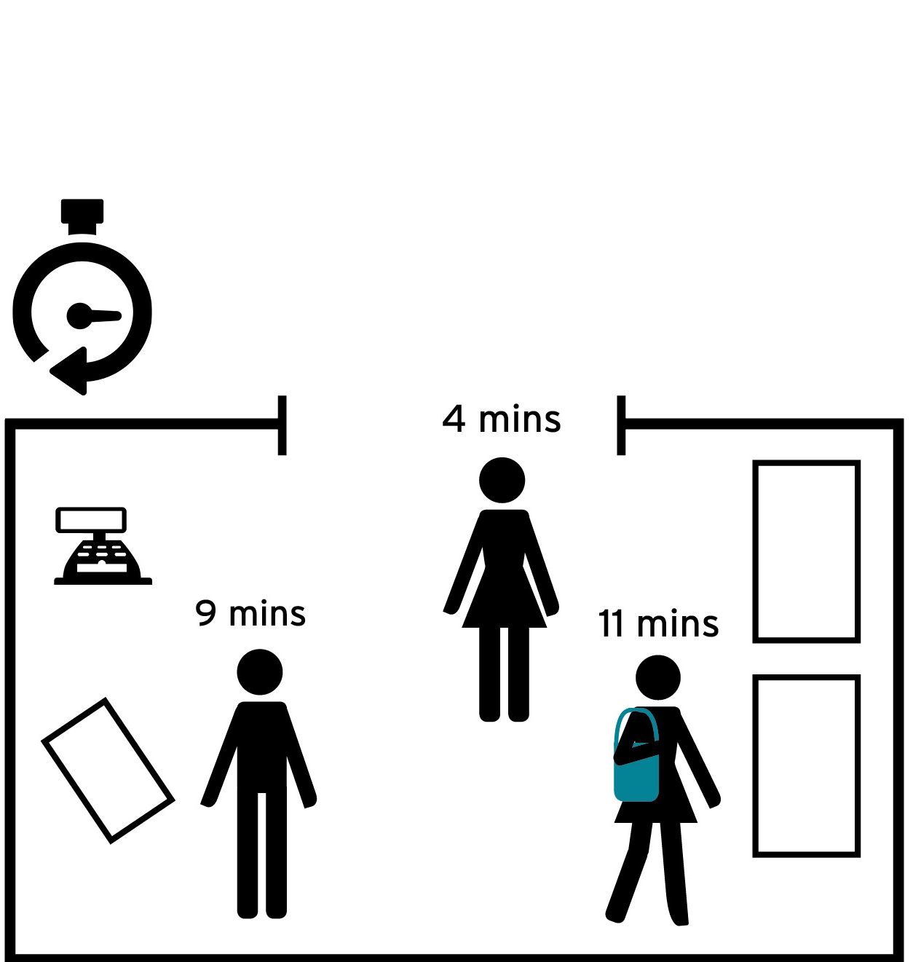
1. Pré-chegada: Agendamentos e/ou módulos QMOVILITY para descobrir a agencia mais próxima e evitar esperar muito tempo em uma fila.
Solução CFS
Benefícios
Perguntas
Como seus clientes encontram a agência bancária mais próxima e um atendimento mais rápido?
Qual é o padrão de chegada de clientes em uma semana ou dia comum?
Você sabe quantos clientes visitam suas agências e quando?
Como você sabe quantos funcionários você precisa para prestar atendimento, a qualquer momento?
Aplicações de Visita ao Cliente E-TICKET & QMOBILITY (Smart-Mobile)
Integração com outras soluções de software.
sistemas de relacionamento de longo prazo (Ventus)
Acesso facilitado do cliente ao escritório
Otimização do tempo de espera dos clientes no local
O cliente pode modificar o fluxo de atendimento em horários de menor ocupação para obter um fluxo mais uniforme de clientes utilizando pessoal adequado
A gerência pode atribuir mais facilmente a equipe necessária com fluxo previsível de clientes

Slide 7


Slide 8

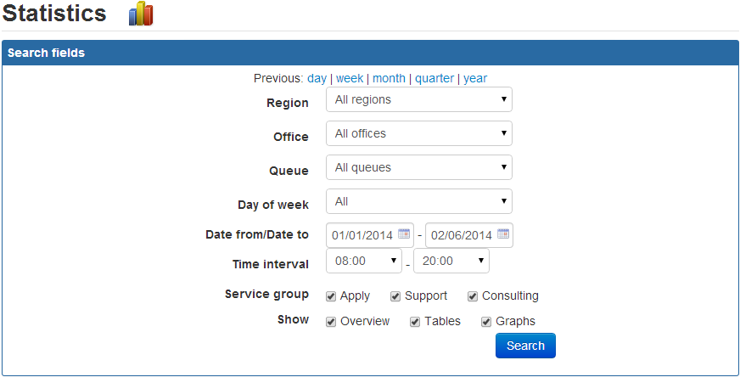
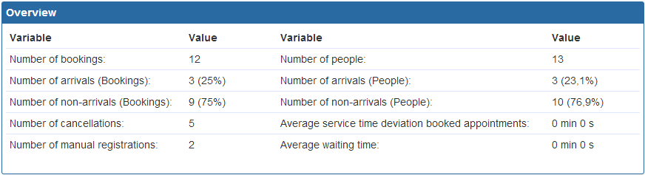
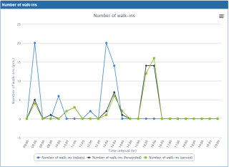
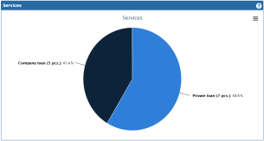
Ventus é um software de agendamento de consultas on-line oferecido pela QLOGIK para trabalhar junto com seu sistema de filas existente ou como um sistema autônomo. Com o Ventus, seus clientes poderão agendar, editar, cancelar e gerenciar sua experiência de agendamento online de forma mais conveniente.
A QLOGIK trabalhará com seus supervisores e gerentes para adaptar o calendário de atendimento Ventus às suas necessidades.
O Ventus permite que você personalize esquemas de cores e gráficos para corresponder às suas páginas da web existentes.
Os supervisores poderão capturar as informações do cliente de que precisam antes que os clientes cheguem ao escritório, além de coletar estatísticas valiosas para vários locais de escritório, se necessário.
Funcionalidades de
agendamentos virtuais
Combina perfeitamente agendamentos online e fluxo de cliente presencial
Acesse o painel de status da fila em tempo real
Notificações por e-mail/SMS
Capture os dados do cliente antes da chegada
Estatísticas centralizadas de todos os compromissos versus fluxo de entrada
Personalize esquemas de cores e imagens para corresponder às suas páginas da web existentes
Funcionalidade de localização múltipla
Possibilidades de exportação por e-mail e Excel
APIs totalmente abertas para usuários de terceiros

Slide 9

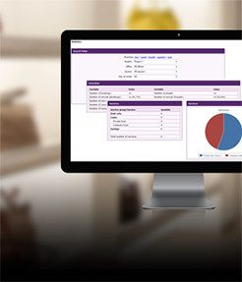
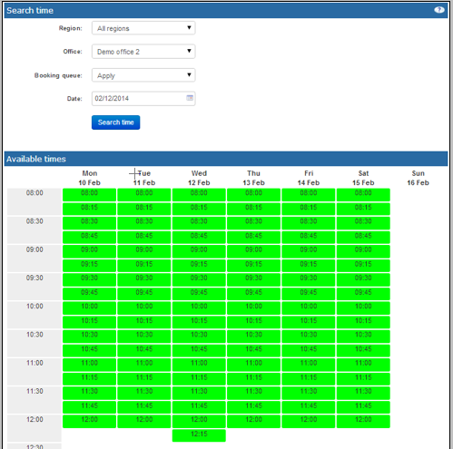
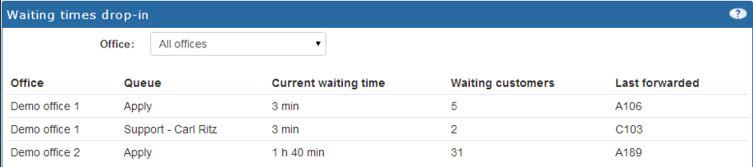
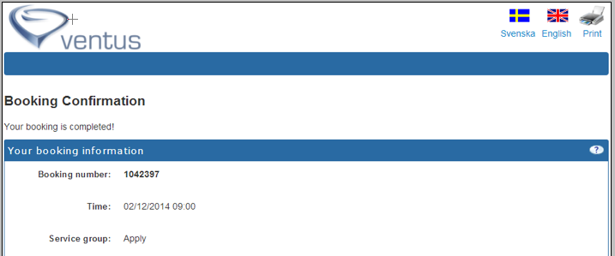

Slide 10




2a. Chegada - Recepção ou Self-service. O cliente seleciona o serviço adequado às suas necessidades, pode identificar-se e utilizar o Serviço VIP.
Solução CFS
Benefícios
Perguntas
Pontos de atendimento em quiosques para autoatendimento ou por meio de reconhecimento facial
Soluções e atenção na recepção.
Módulos por seção ou áreas
Impressoras de tickets, SMS/Whatsapp, mini impressora e muito mais.
Publicidade - na sinalização e nos tickets
Os clientes recebem as informações necessárias para selecionar o serviço que desejam
Clientes preparados para atendimento: documentos necessários, informações gerais, promoção
O cliente conhece as necessidades de seus usuários
Os clientes têm privacidade e confidencialidade
Redução do tempo médio de espera
Como você identifica a solicitação de serviço de um cliente?
Como você identifica um cliente específico na chegada, por exemplo, um cliente VIP?
Como você sabe quando o processo de atendimento ao cliente começa?
Quando você começa a obter dados (informações de administrador ou MI?

Slide 11
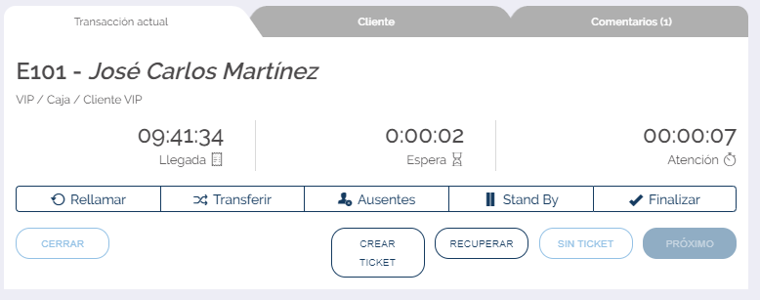
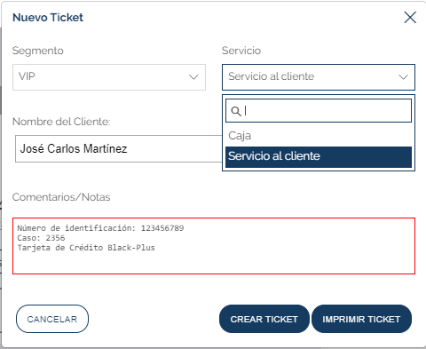
QRECEPÇÃO – Identifique o cliente e imprima boletos virtuais ou físicos conforme a necessidade.

Slide 12
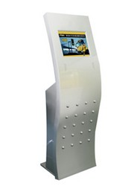
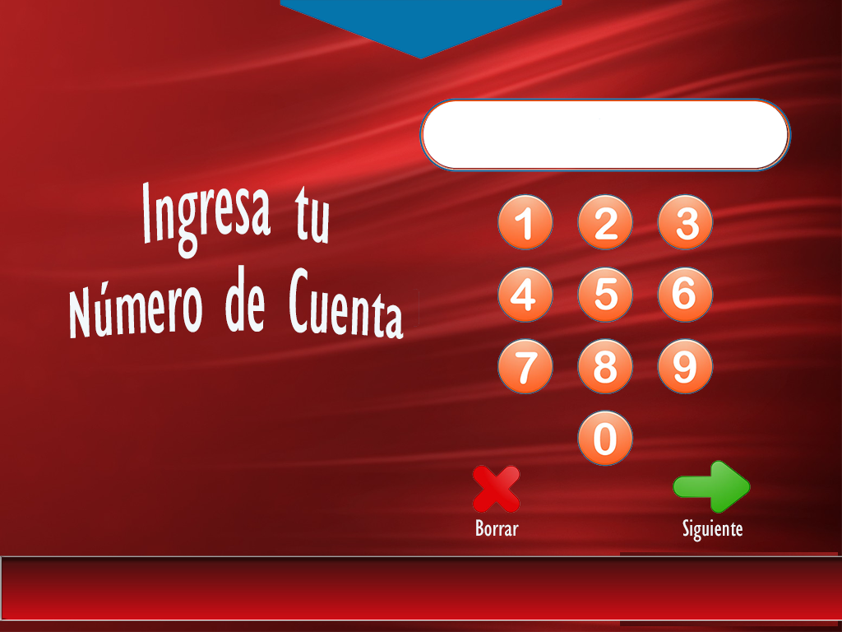
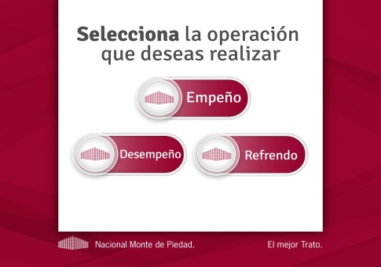
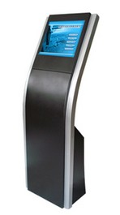
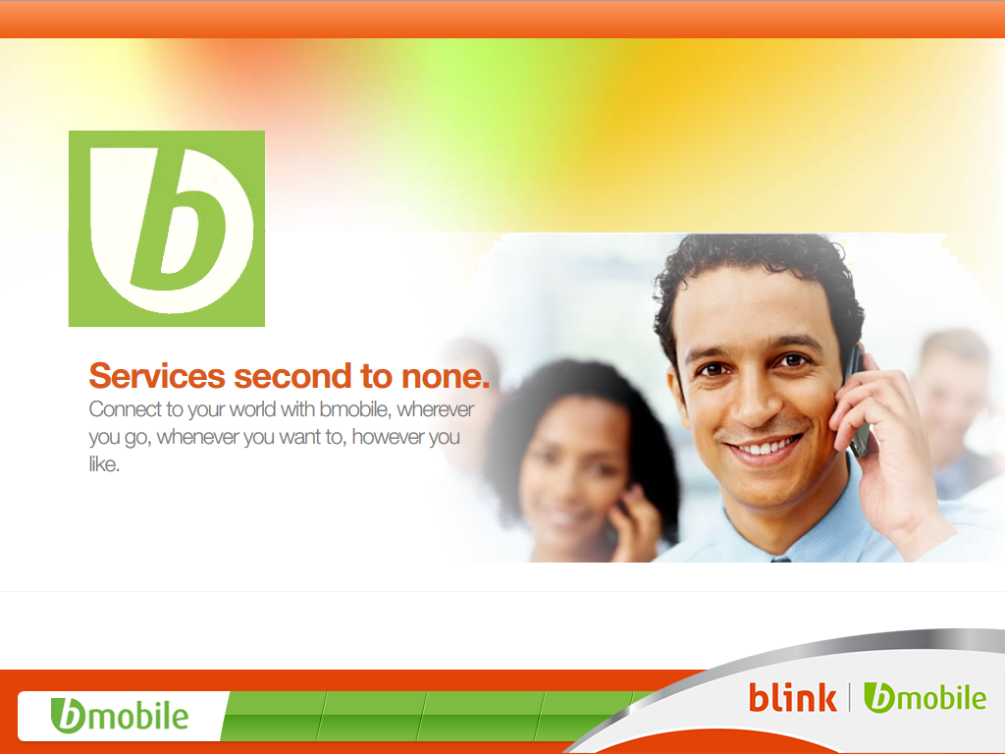
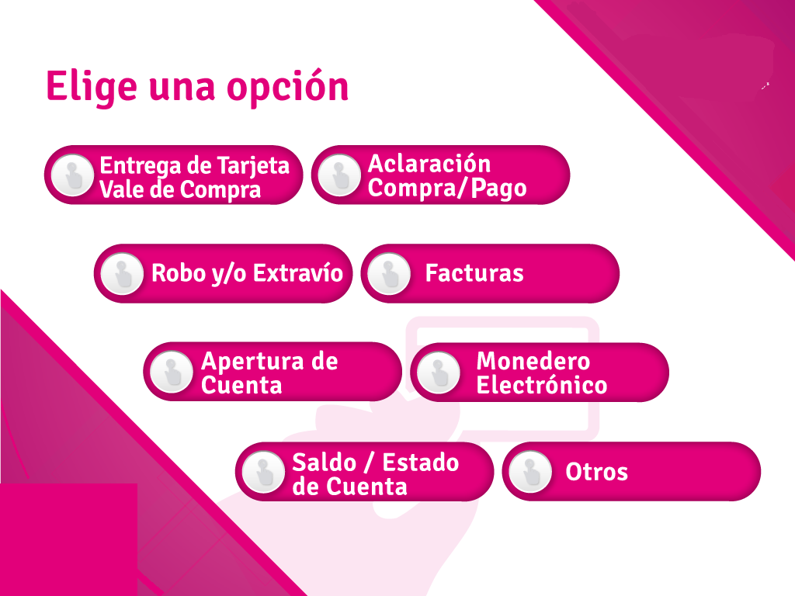
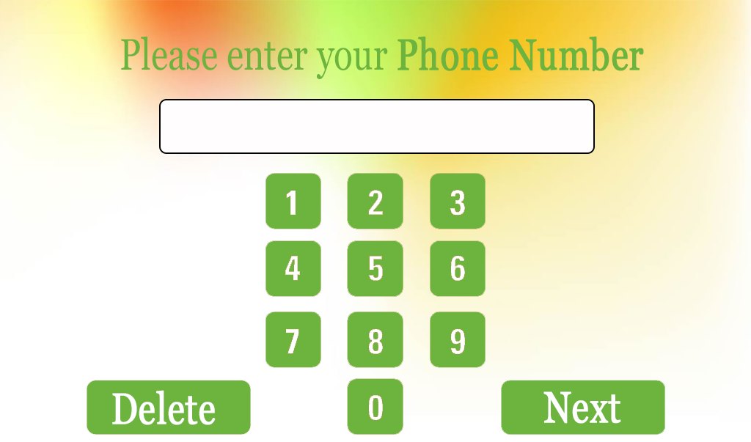
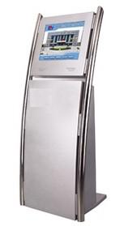
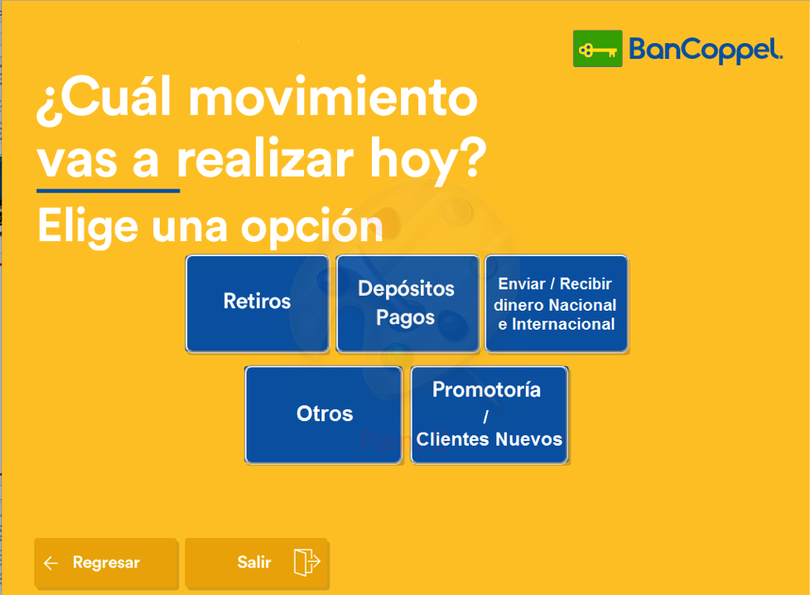

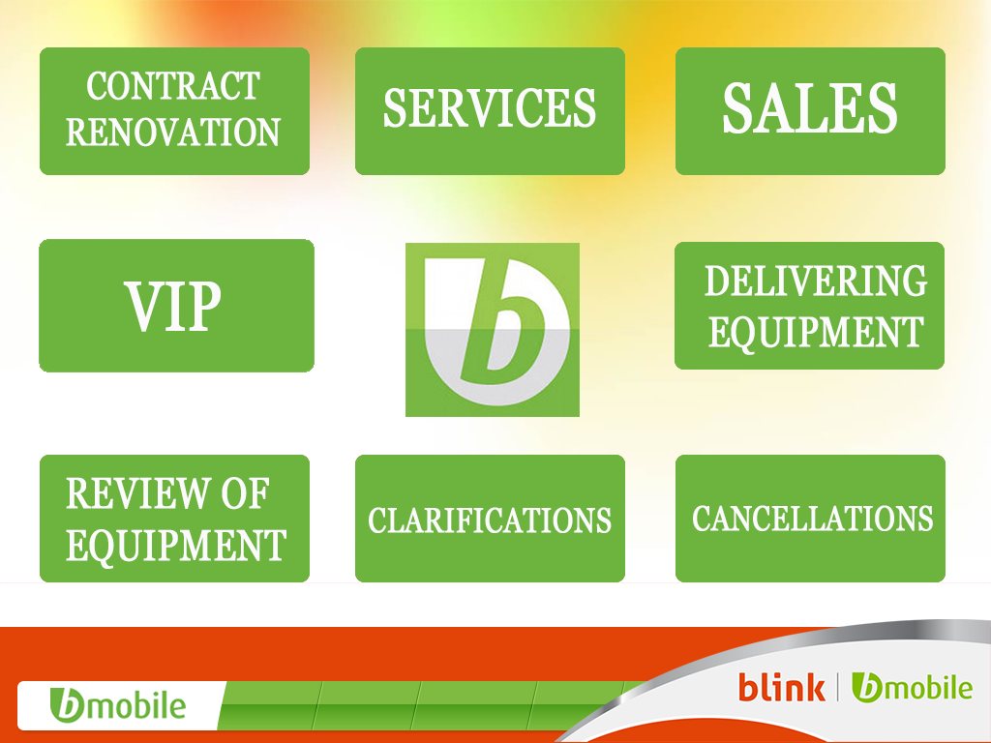

Slide 13
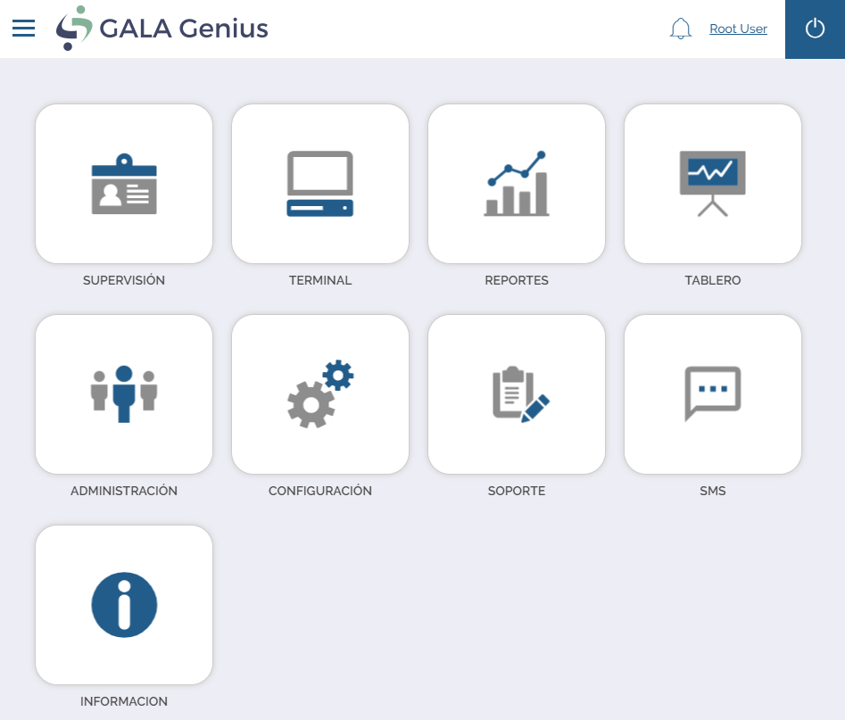

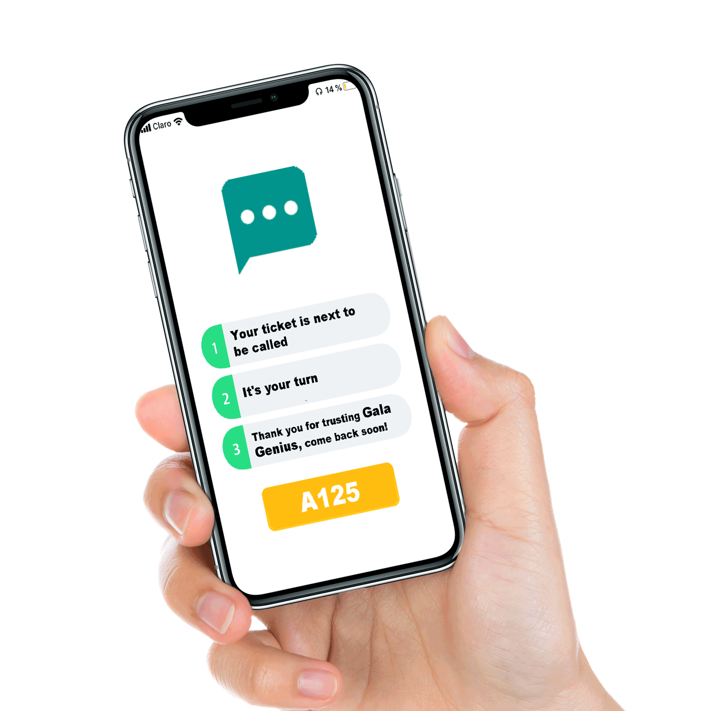
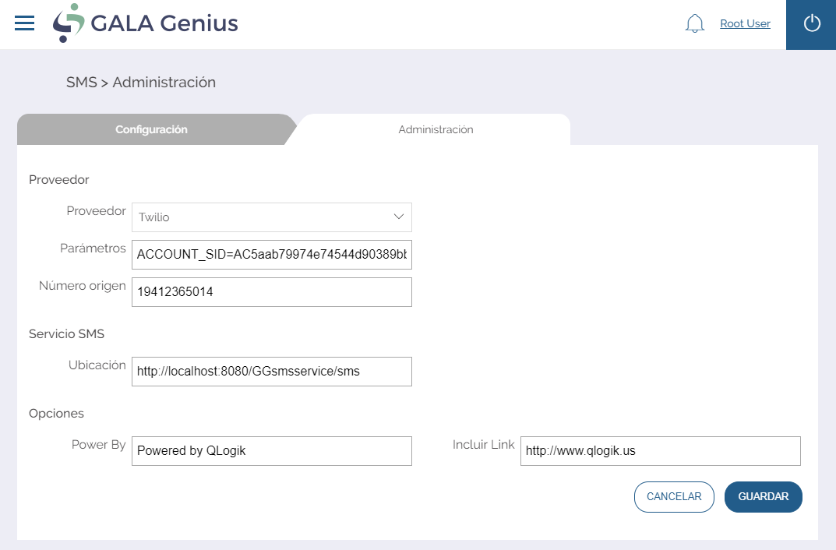
2C. Chegada – Notificações: Receba uma mensagem SMS antes de ser atendido enquanto saboreia um café ou faz compras.

Slide 14

3. Fila e espera: o cliente é informado e entretido enquanto espera, recebe instruções
Solução CFS
Benefícios
Perguntas
Informar os clientes e encaminhá-los para a estação de trabalho correta
Soluções de mídia digital que permitem a exibição de informações de filas mescladas com entretenimento e mensagens específicas para atender às necessidades dos clientes.
Sinalização digital avançada
Barreiras ATM com sensores
Publicidade - na sinalização e nos bilhetes
Clientes em geral não precisam fazer fila esperando para serem atendidos
O Cliente tem mais privacidade
Cliente "no processo de sentir"
O tempo mínimo de espera é percebido
Informação disponível sobre quando e onde ir através de plasmas ou LCD
Clientes preparados para reduzir o tempo de atendimento
Maior satisfação da equipe: ambiente menos estressante
Publicidade para clientes - receita
Como você torna a fila justa e lógica?
Como você torna o tempo de espera do cliente uma boa experiência?
Qual é a melhor forma de aproveitar o tempo que o cliente passa nas suas agências quando está à espera?
Como você informa aos clientes onde e quando ir?
Quanto tempo os clientes esperam?

Slide 15
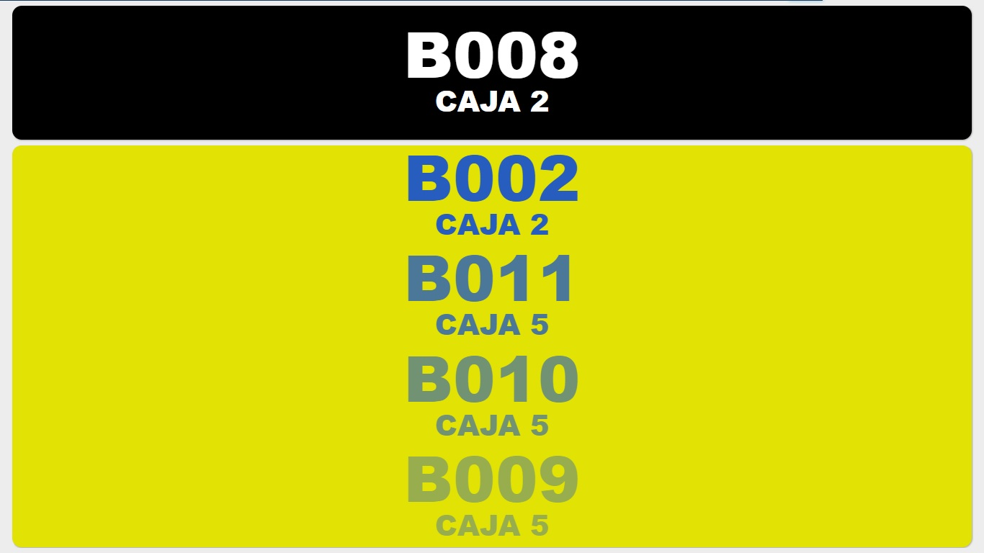
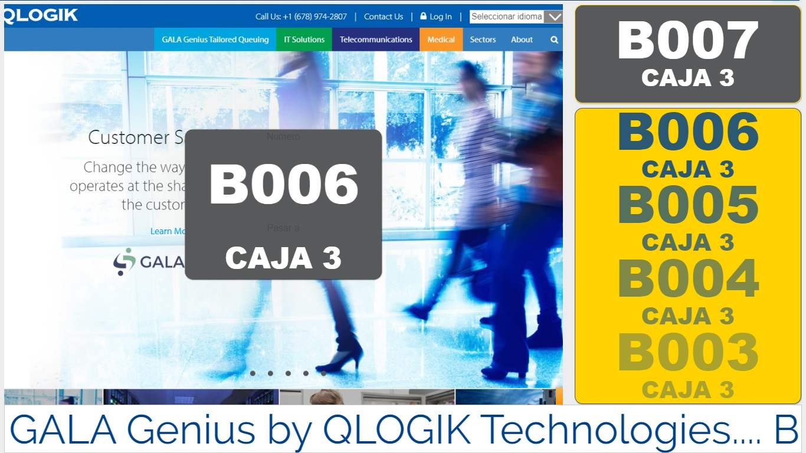

Sinalização digital avançada

Slide 16
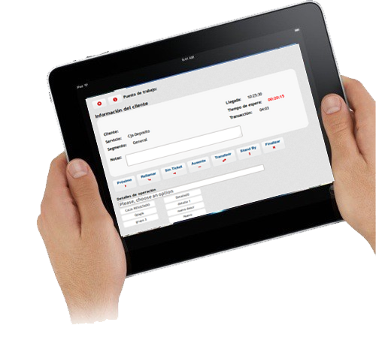
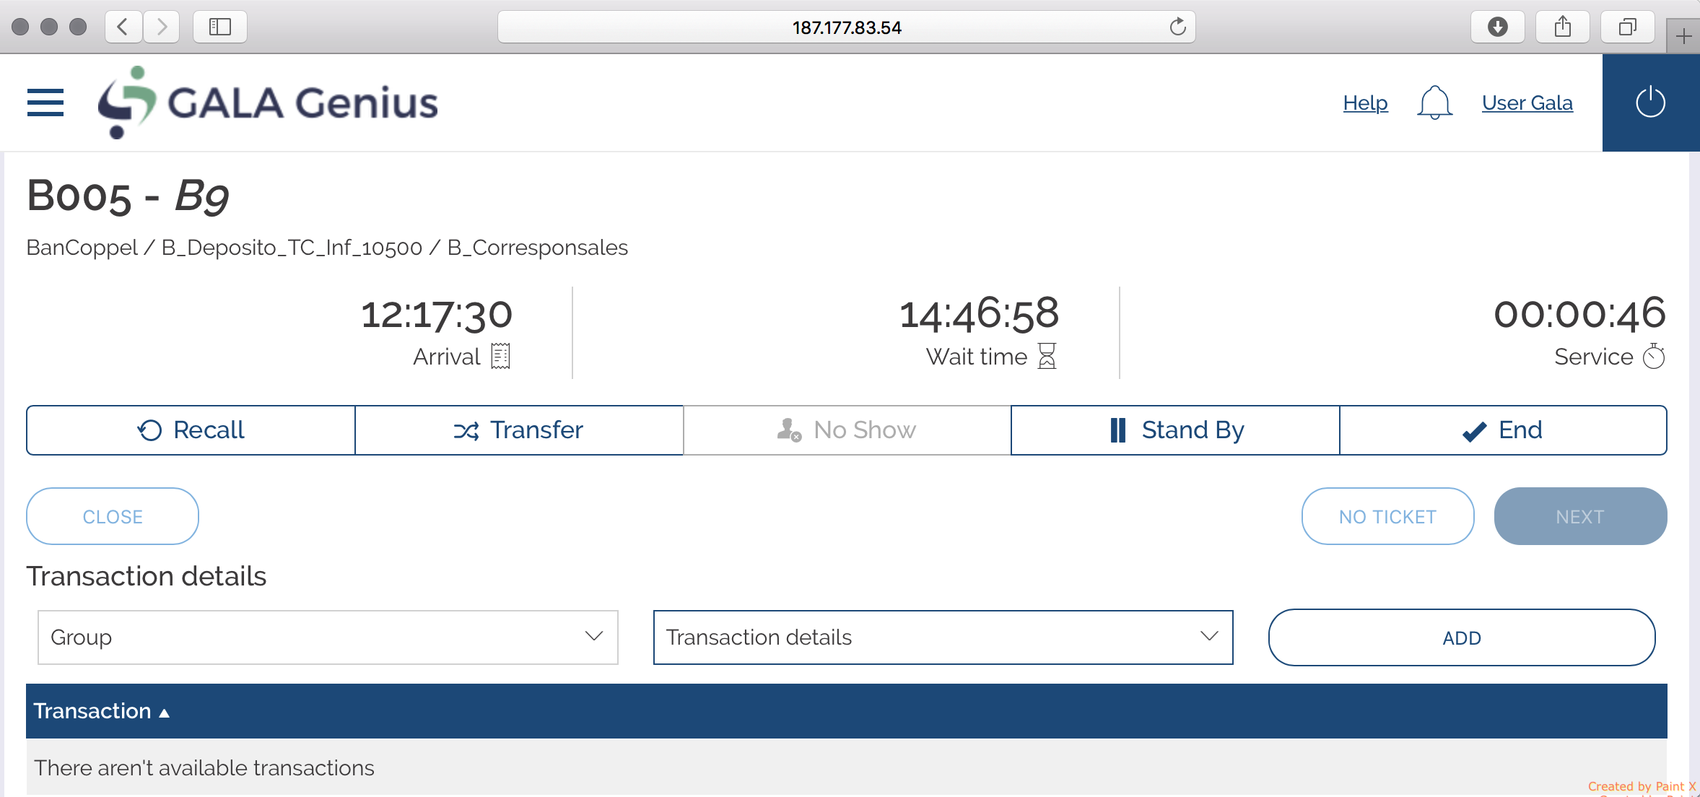
4a. Atendimento: A equipe é treinada com base no conhecimento das necessidades do cliente e no histórico de atendimento
Solução CFS
Benefícios
Perguntas
Informações do histórico do cliente disponíveis no sistema.
Identifique o cliente pelo nome para oferecer um atendimento mais personalizado.
Fornecer orientação adequada ao cliente
Medir a satisfação do serviço
Gravar a conversa cliente-funcionário no atendimento prestado durante o atendimento
O atendimento ao cliente melhora com funcionários bem preparados, antes de atender um cliente
Tempo de transação reduzido por ter uma equipe bem treinada
A satisfação da equipe é melhorada usando a competência principal
A equipe está preparada e pode se concentrar em upselling e cross-selling para gerar mais receita
Como os funcionários são preparados para uma solicitação específica do cliente?
Como você conhece o histórico de atendimento de um cliente?

Slide 17
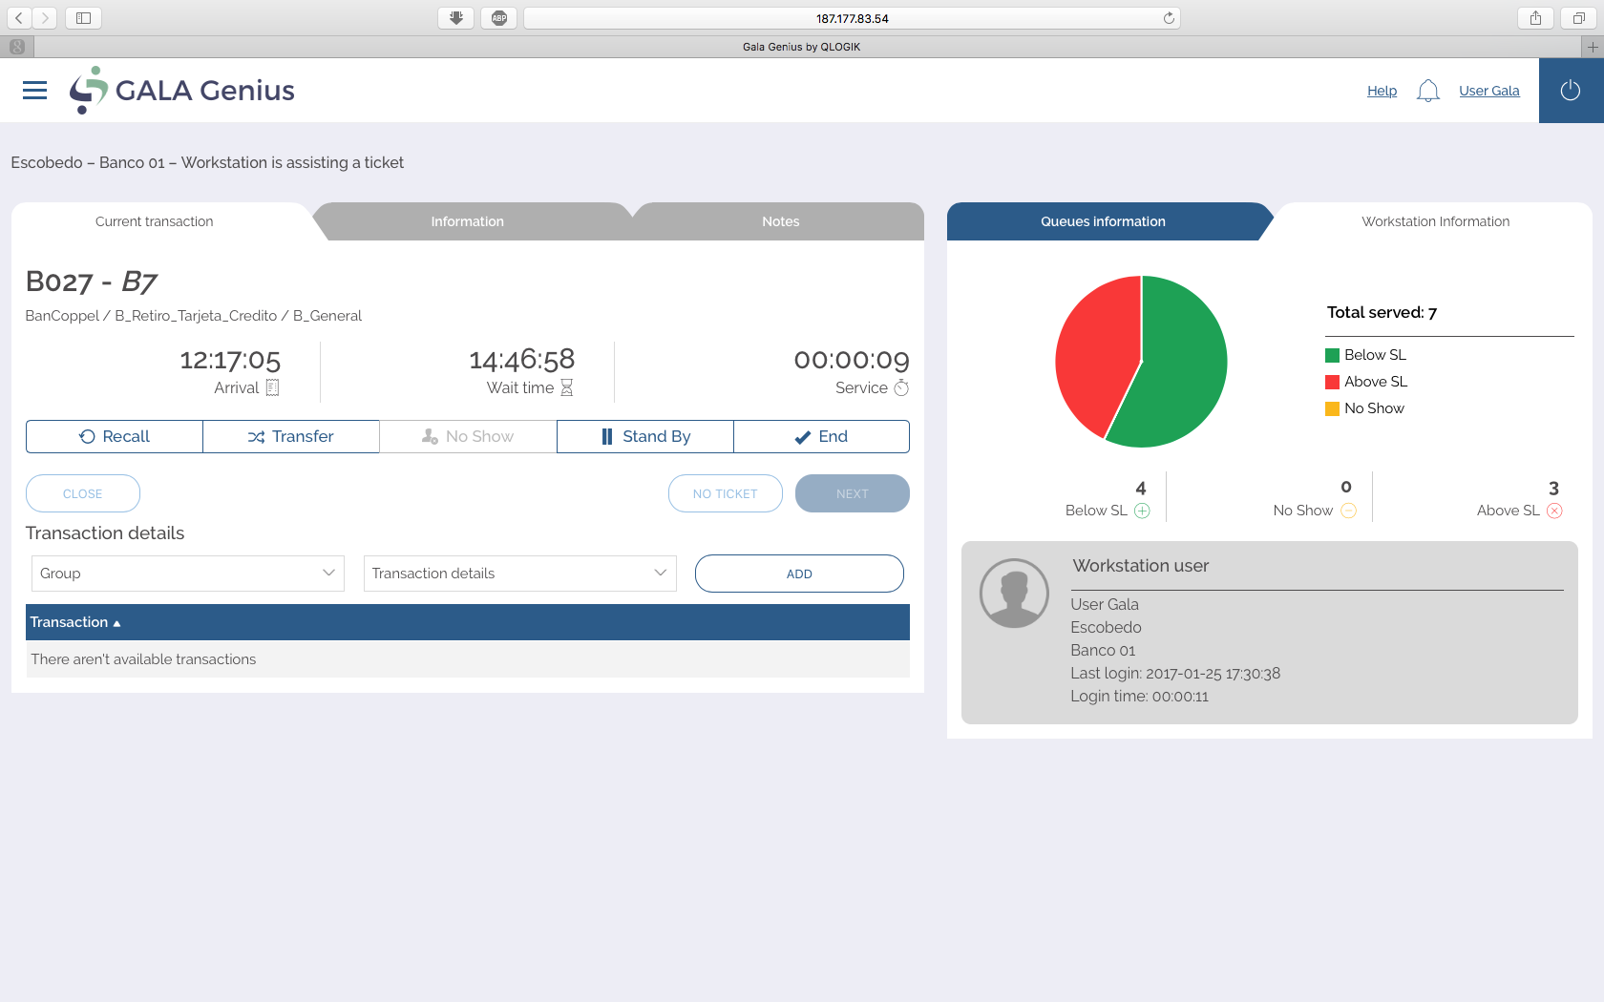

Slide 18
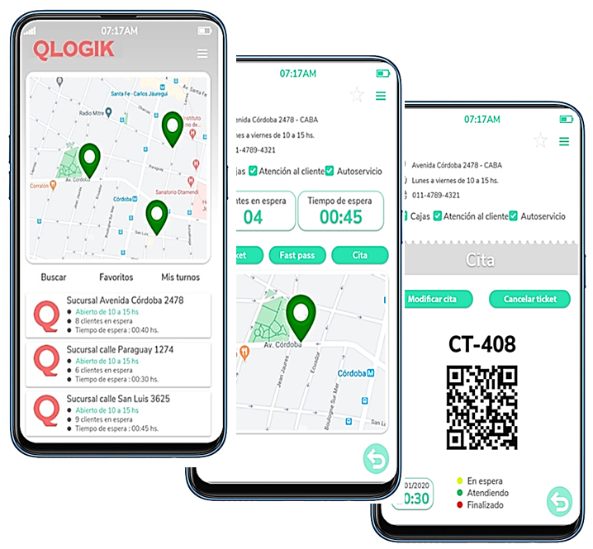
4b. Serviço: o cliente recebe o serviço com base em suas necessidades e identidade
Solução CFS
Benefícios
Perguntas
Identificação do cliente
Roteamento Baseado em Habilidade
Otimização de fila
Sinalização para indicar onde ir
Soluções de ponto de serviço
Cumprimentando o cliente
Identificação do cliente
Roteamento Baseado em Habilidade
Otimização de fila
Melhor atendimento ao cliente por meio da entrega de serviços combinados
Gestão de pessoas aprimorada: necessidades e habilidades mistas
A satisfação da equipe é melhorada usando a competência principal
Tempo de serviço reduzido, pois a equipe pode se concentrar em suas principais áreas de serviço
Os funcionários estão preparados e focados em suas principais áreas de serviço – Gerar oportunidades de up-sell e cross-sell
Como você informa aos clientes onde e quando ir?
Como o pessoal mais adequado se relaciona com as solicitações de atendimento ao cliente?
Como você otimiza suas filas para um tempo de espera mínimo?
Tem algum valor para você ter a equipe mais adequada para atender um cliente em comparação com a equipe média?
A experiência do cliente é satisfatória?

Slide 19
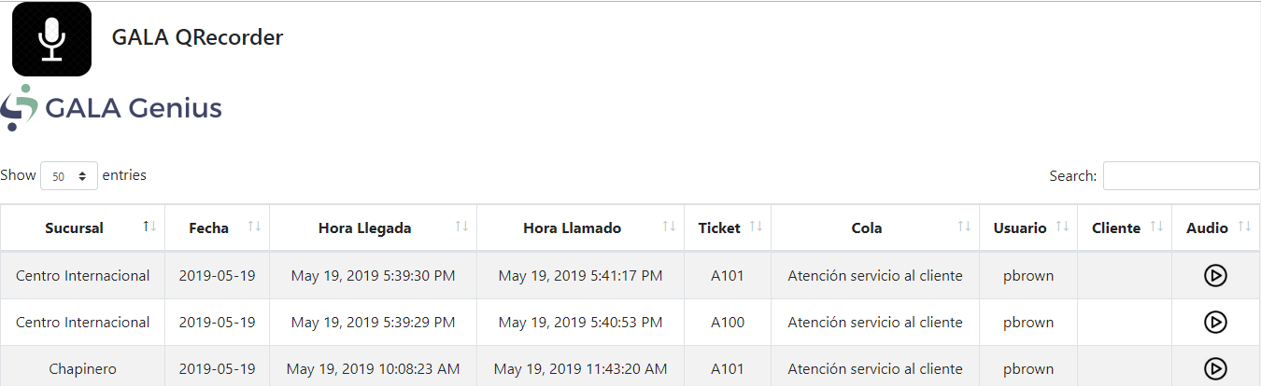
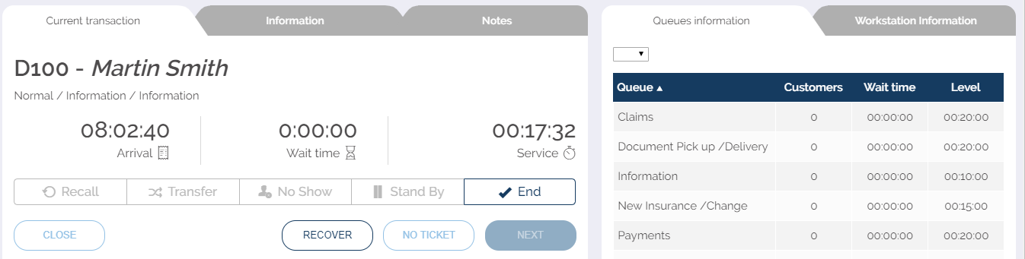
4c. Serviço: QRECORDER, uma licença de software opcional usada para melhorar o desempenho de seus funcionários

Slide 20
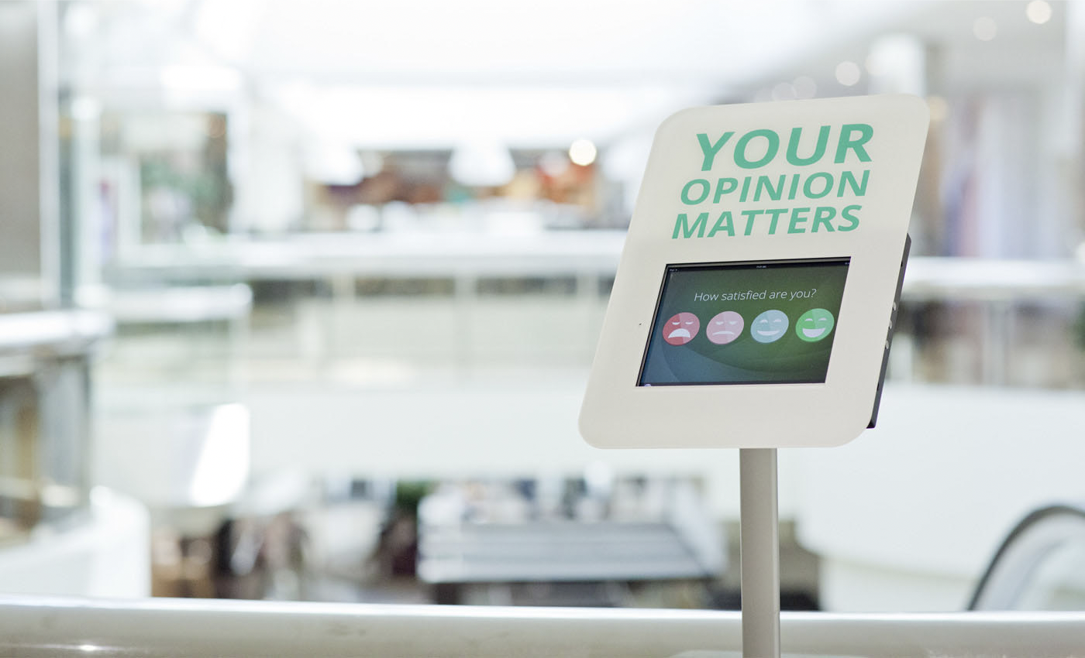
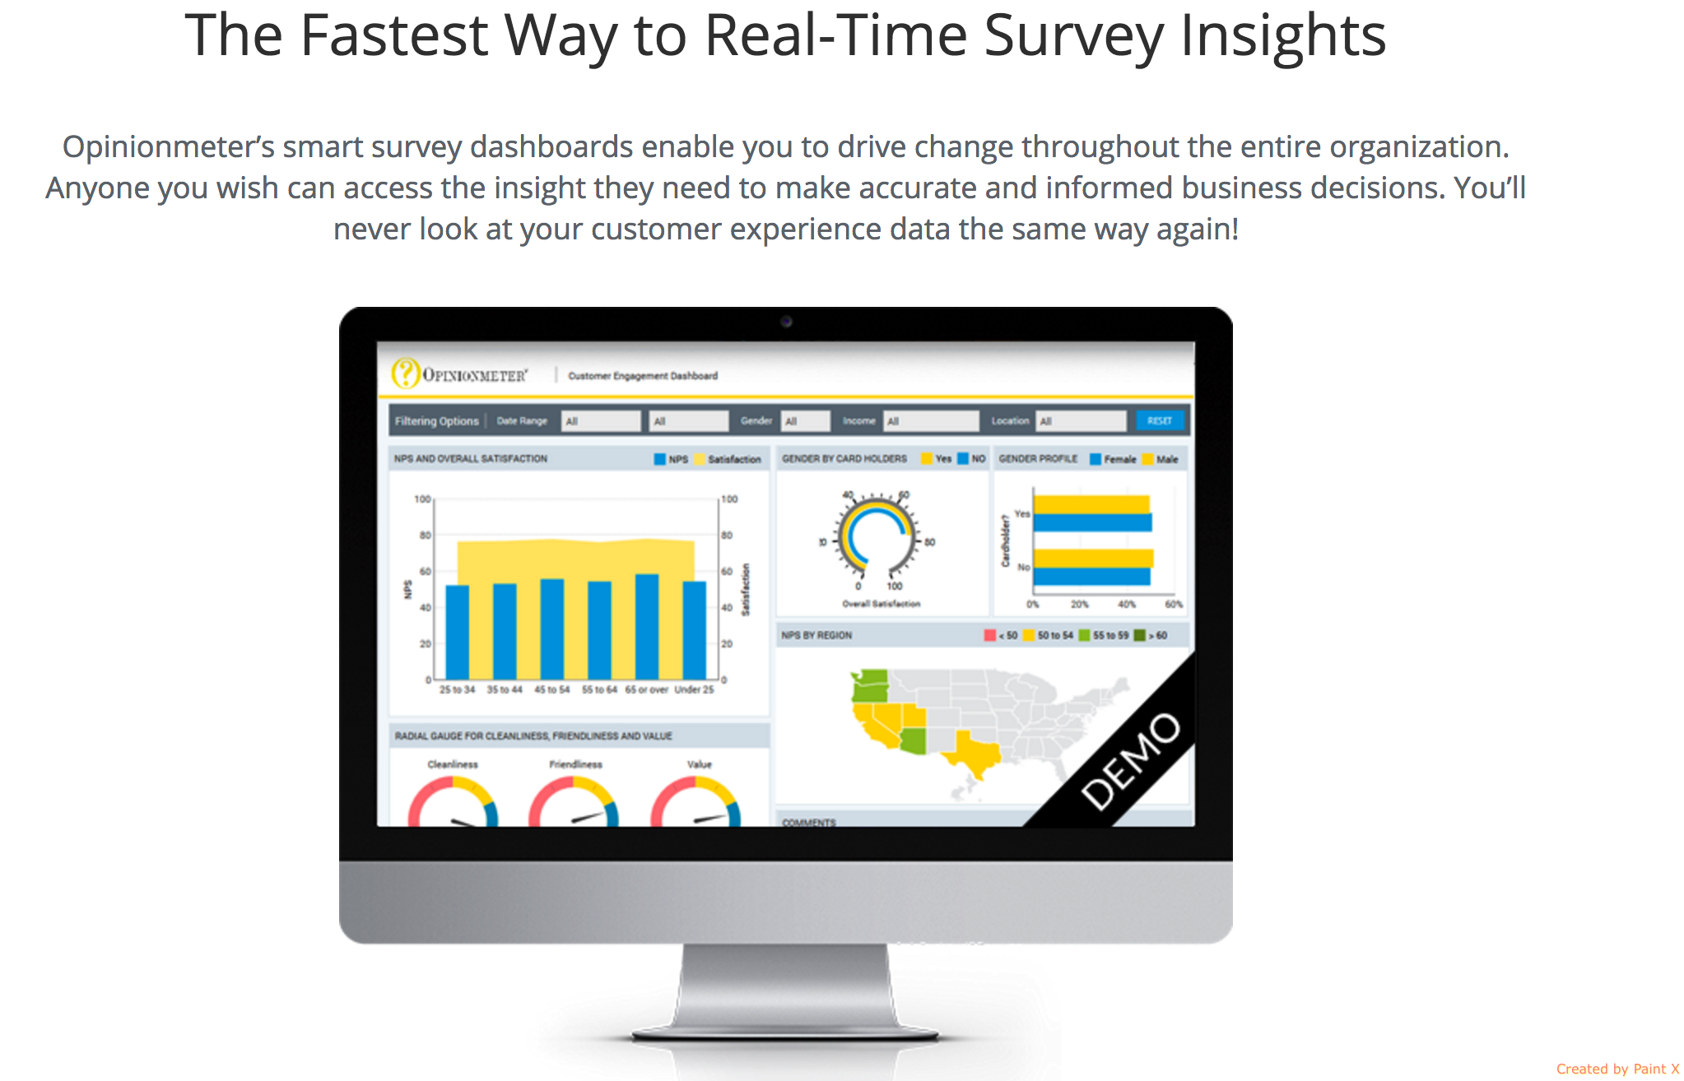
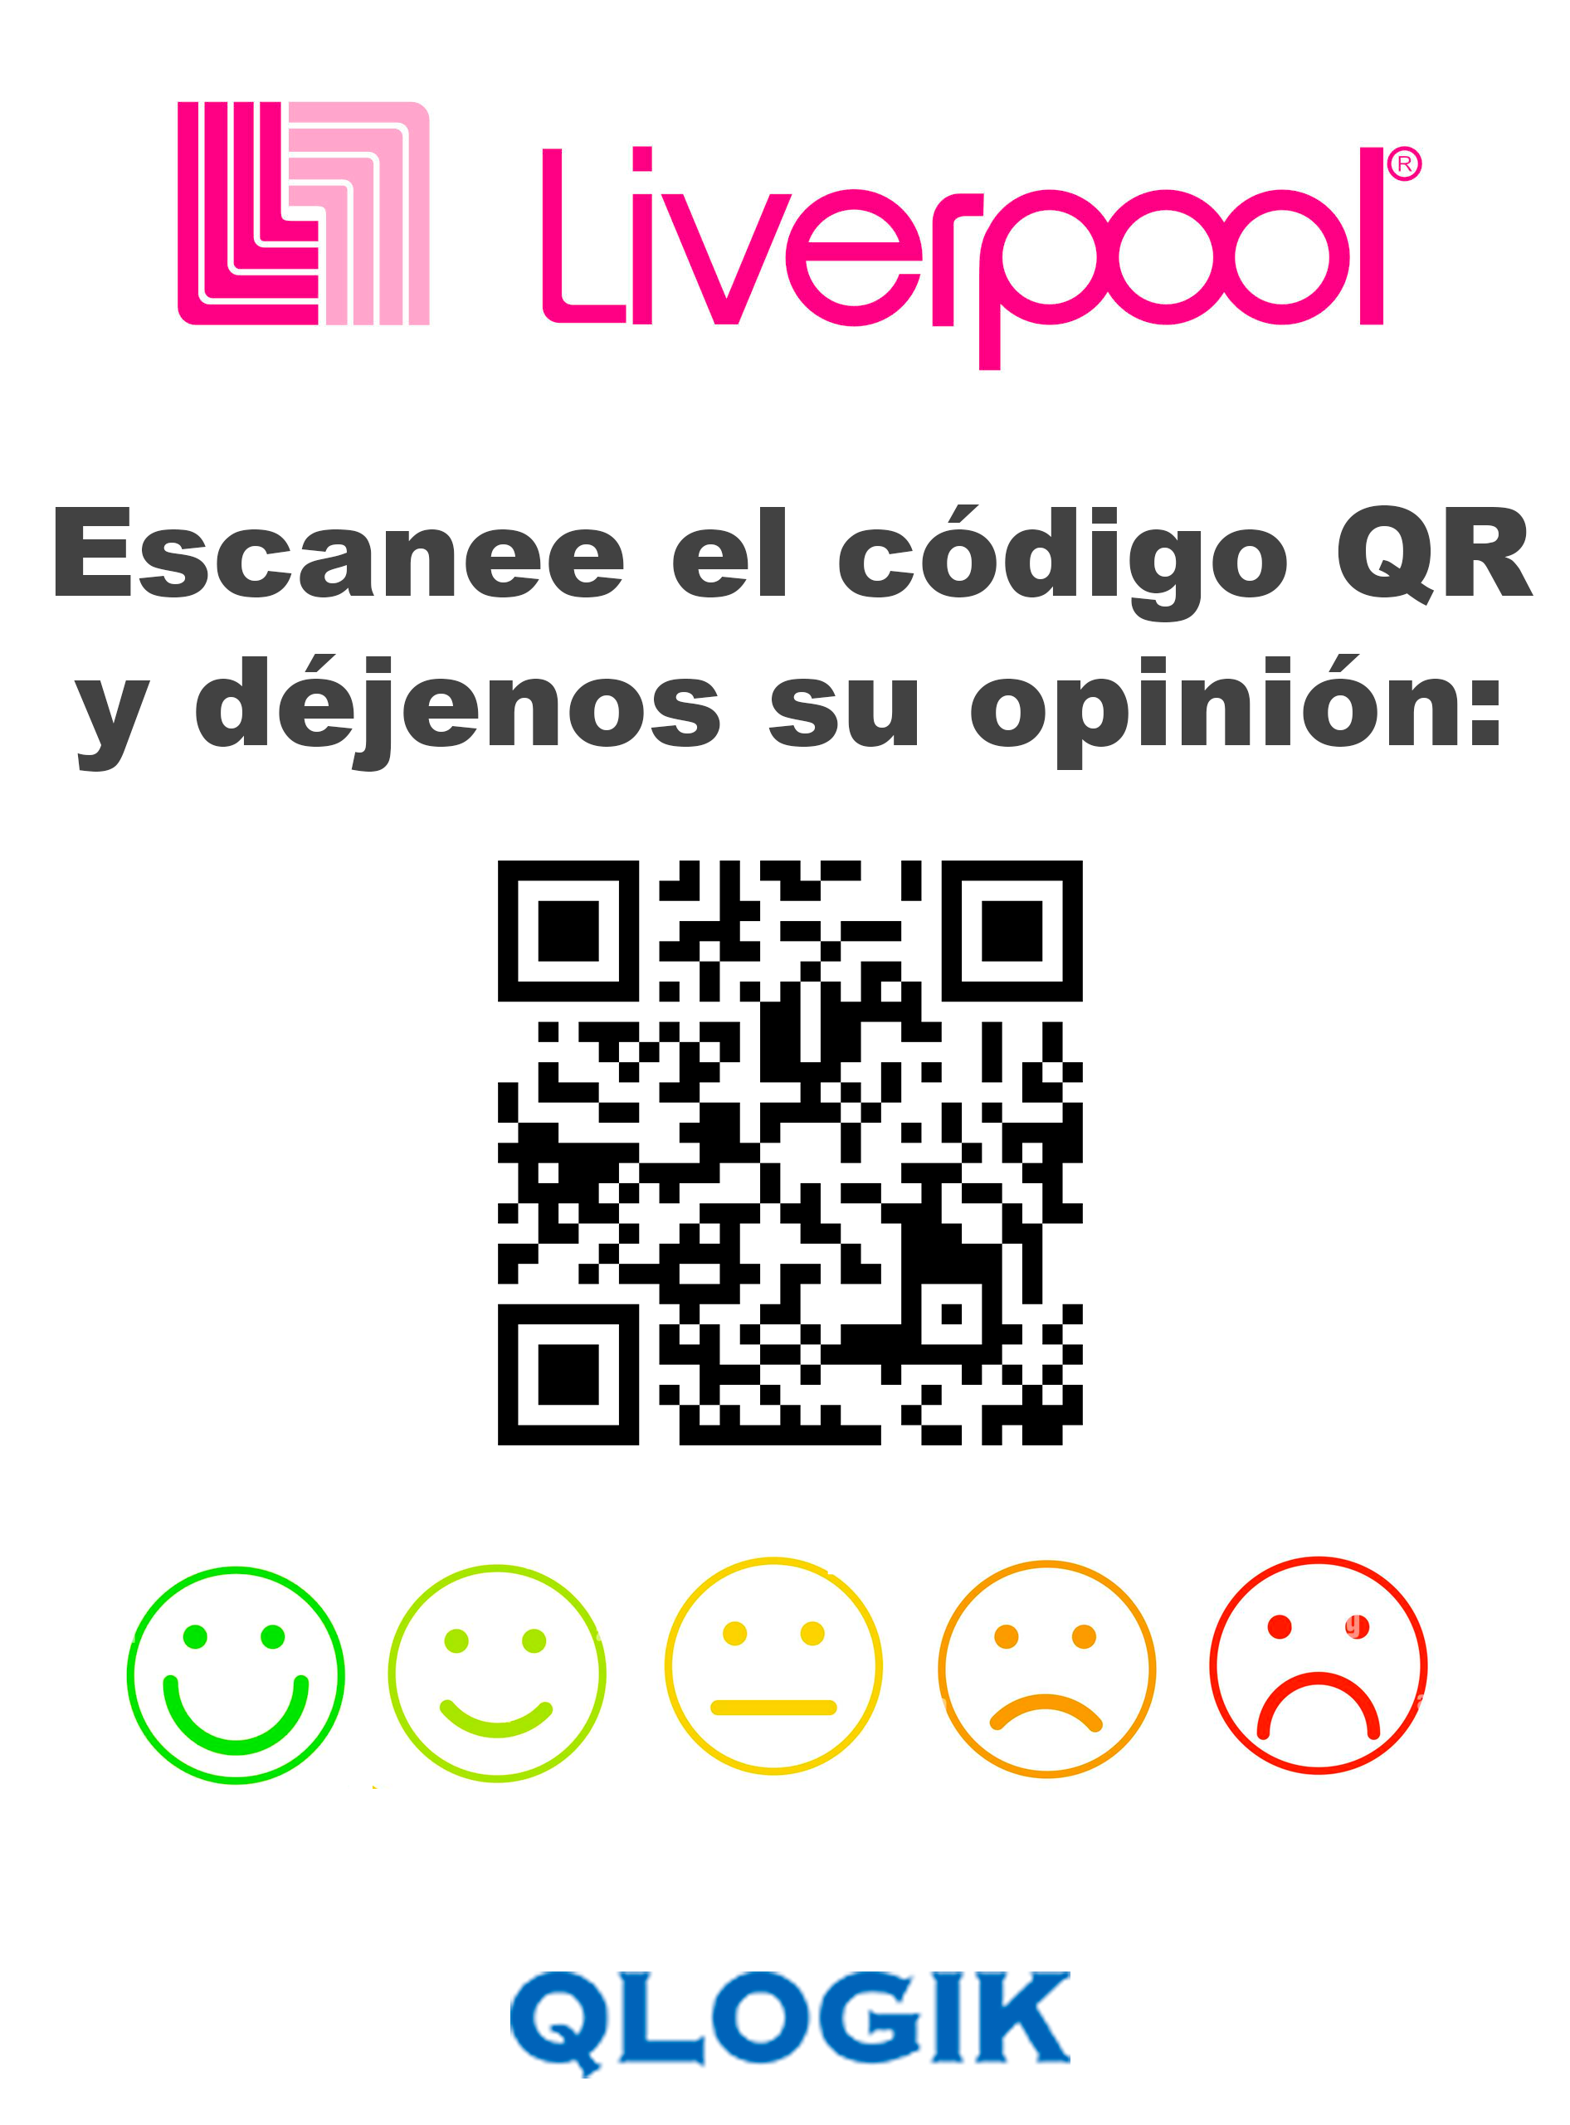
5. Pós-atendimento: o cliente fornece feedback sobre a experiência do serviço
Solução CFS
Beneficio
Perguntas
Unidades de feedback para fornecer sugestões e pesquisas para obter dados qualitativos sobre a percepção do cliente.
Telas sensíveis ao toque para aplicação de pesquisas pessoais
Ponto de atendimento (Quiosque) para usos e soluções múltiplas.
Comentarios inmediatos después de que el cliente recibió el servicio
Comprensión administrativa de lo que los clientes realmente sienten y piensan
Mejora basada en el conocimiento
¿Cómo obtiene comentarios sobre el servicio prestado por un cliente?
¿Cómo utiliza la información de comentarios sobre la experiencia del servicio?
Escaneie o QR code e nos de sua opinião

Slide 21
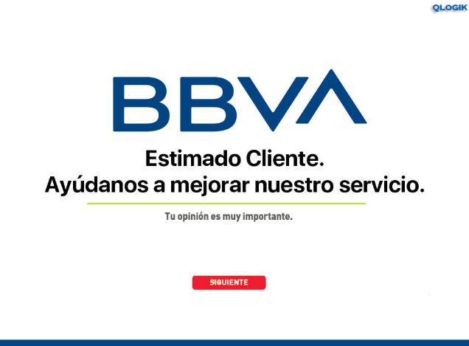
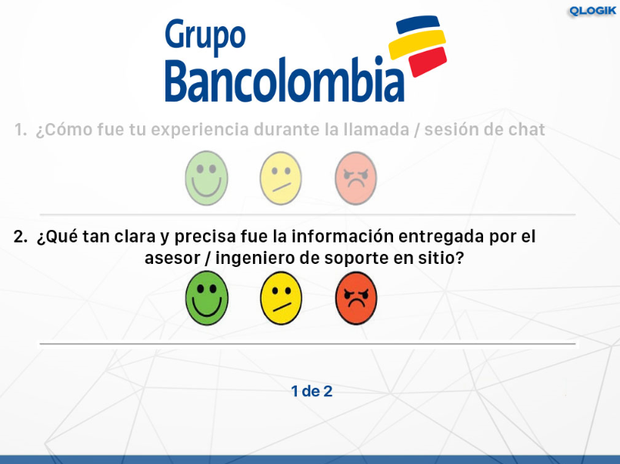
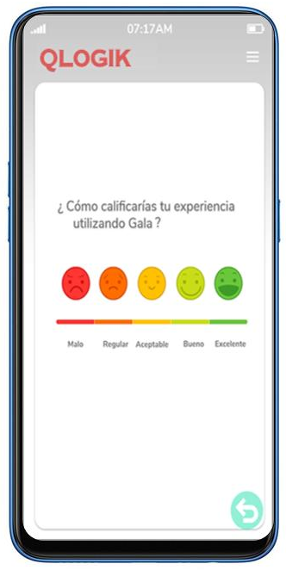

QSURVEY – Reunir informações nunca foi tão fácil para melhorar o serviço ou atendimento.

Slide 22
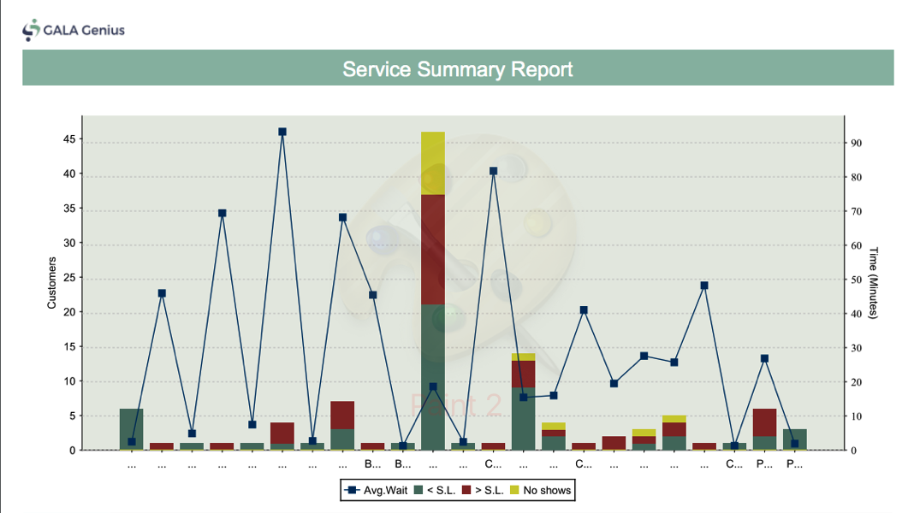
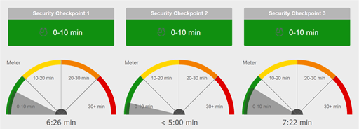
6a. Gestão Administrativa: os supervisores gerenciam o fluxo de funcionários e clientes com base em alertas e alarmes
Solução CFS
Benefícios
Perguntas
Alertas e alarmes via e-mail, tela pop-up, telas, monitores ou mensagens via SMS.
Capture dados para analisar a experiência do cliente.
Ferramenta de relatórios
Aplicativo de painel on-line (dashboard)
Os supervisores têm uma visão instantânea da situação.
Informações detalhadas para refletir a produtividade diária, semanal, mensal ou anual.
Os supervisores podem planejar a operação e agir
Reduza o tempo médio de espera por meio do gerenciamento ativo da equipe
Previsão de horário de pico
Melhor satisfação do cliente
Como o supervisor verifica o status do serviço?
Quais KPIs são definidos e monitorados?
Como prever os horários de pico?

Slide 23
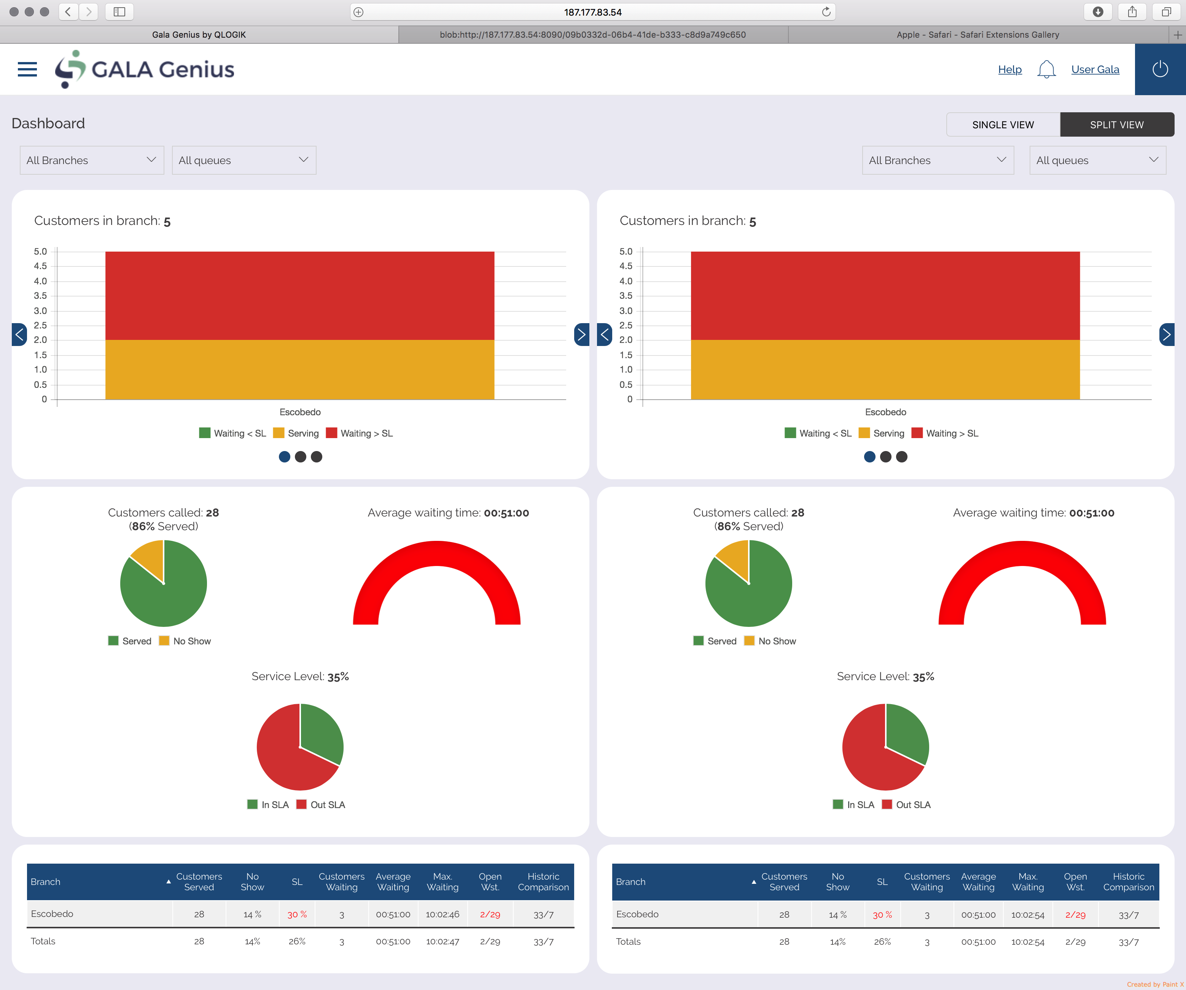


6b. Gestión Gerencial: Control y mejora basado ​​en la información de gestión (MI)
Solução CFS
Benefícios
Perguntas
Relatórios estatísticos personalizados sobre níveis de serviço: pré-planejados ou sob demanda
Aplicativos de painel on-line (Dashboard)
Mineração de dados
Consciência gerencial
Planejamento proativo de negócios
Melhoria baseada no conhecimento da análise
Benchmarking e melhoria operacional
Configuração e relatórios de KPI mais fáceis por filial e geral
Fácil acesso ao banco de dados para extrair mineração de dados para geração de relatórios ou integração com outros aplicativos
Você conhece o tempo médio de espera e transação, o custo da transação, a utilização da equipe e o volume de clientes?
Como você captura e analisa seus dados de negócios?
Os dados (se houver) são comunicados na organização? Como?
Como você está usando isso para melhorar as operações?

Slide 25









Optional Application Module Description
QAPPOINTMENT é o nosso software de agendamento web online criado para funcionar integrado e em conjunto com o sistema GALA Genius.
QMOBILITY ADV um aplicativo personalizado e amigável que permite ao cliente conversar ou obter um ingresso virtual para uma agência mais próxima via smartphone, economizando tempo na agência.
ETICKET APP também permite que os clientes obtenham um número digitalizando um código QR com seu smartphone sem tocar em nenhum dispositivo. Ideal para agências pequenas.
DIGITAL SIGNAGE ADV
Este aplicativo permite ligar para o cliente por meio do reprodutor de TV da sua filial, vídeos compartilhados, mensagens, publicidade e ligar para o cliente. Manter o cliente informado sobre o funcionamento da agência.
Q-RECORDING
Este aplicativo permite gravar conversas de atendimento ao cliente e funcionário assim que seu número de ticket for chamado. A conversa gravada é salva em uma nuvem para facilitar o acesso do gerente da filial e avaliar o desempenho do serviço.
Q-SURVEY
O feedback do cliente permite que todas as instituições acompanhem seus serviços recebendo dos clientes finais seus comentários sobre o serviço recebido. Pode ser feito de ou funcionário, via e-mail ou na filial.
SMS/Whatsapp.
Receba notificações de quando você será chamado, diretamente no seu celular para mantê-lo alerta enquanto espera.
Esta aplicação funciona muito bem integrada com ETICKET ou QMOBILITY ADV
Q-RECEPTION
Um aplicativo sob medida para cada recepção para coletar informações do cliente, personalizar o atendimento e evitar o uso de dispensadores de tickets e acompanhar os clientes nas agências do site.
Q-APPOINTMENT
QMOBILITY
ETICKET
SMS /
Whatsapp
Q-RECEPTION
Digital
Signage
Q-RECORDING
Q-SURVEY
C O N F I D E N C I A L

